Slide 1

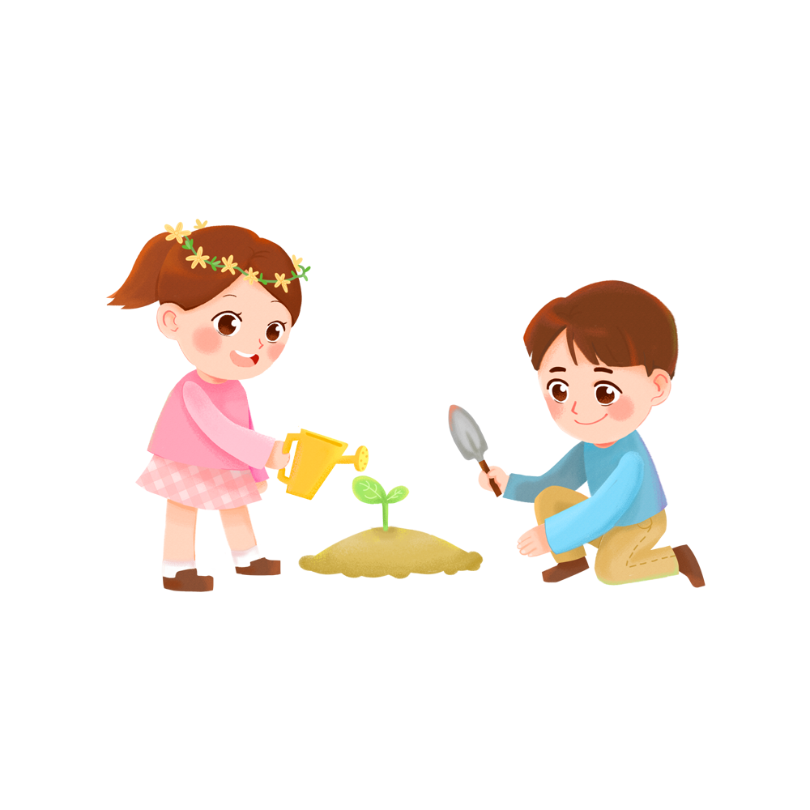





(Tiết 1)

Slide 2







Trình bày được đặc điểm của một số loại chậu trồng hoa, cây cảnh.
Nêu được một số loại giá thể dùng để trồng hoa và cây cảnh trong chậu.

Slide 3









Slide 4
HOẠT ĐỘNG 1
Tìm hiểu về chậu trồng hoa, cây cảnh

Slide 5

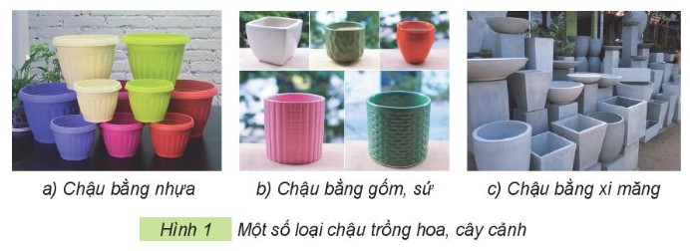

Em hãy quan sát Hình 1 và nêu đặc điểm của các loại chậu trồng cây trong các hình theo gợi ý sau: Chất liệu, màu sắc, độ nặng nhẹ.

Slide 6
Hoàn thành phiếu bài tập
 | Chất liệu | Màu sắc | Độ nặng nhẹ
Hình 1a
Hình 1b
Hình 1c

Slide 7











Slide 8
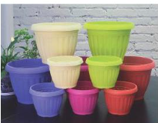
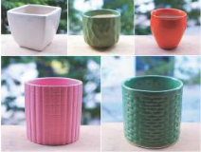
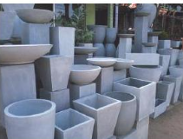
 | Chất liệu | Màu sắc | Độ nặng nhẹ
Hình 1a
Hình 1b
Hình 1c
Nhiều màu
Nhẹ
Nhựa
Nhiều màu
Nặng
Gốm sứ
Ghi, xám
Rất nặng
Xi măng

Slide 9
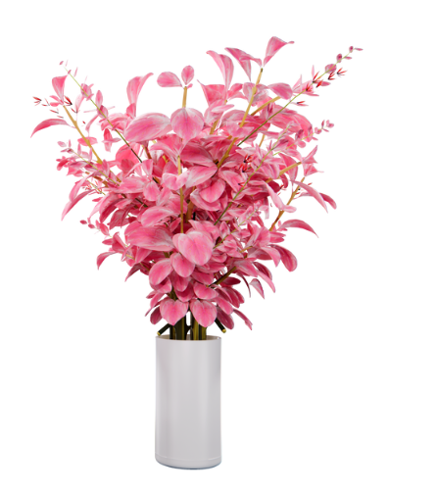
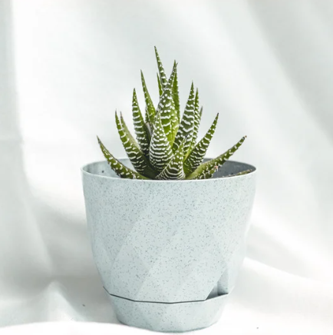
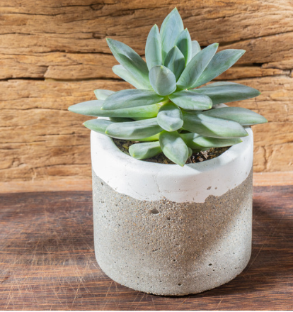

Một số hình ảnh về chậu trồng hoa, cây cảnh:

Slide 10


Slide 11

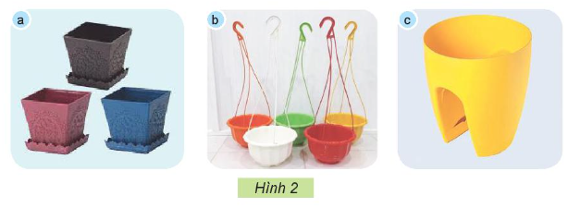


Theo em, trong các loại chậu hoa ở Hình 2, loại chậu nào phù hợp trồng cây để bàn, loại chậu nào phù hợp để trồng cây để kẹp ở lan can, loại chậu nào phù hợp trồng cây để treo? Vì sao?
Thảo luận nhóm 4

Slide 13
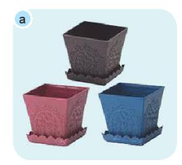
Chậu phù hợp trồng cây để bàn.

Slide 14
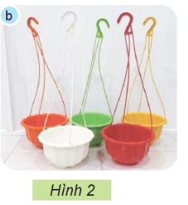
Chậu phù hợp trồng cây để treo.

Slide 15
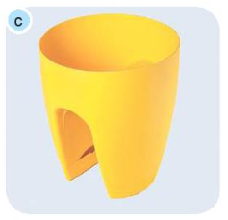
Chậu phù hợp trồng cây để kẹp ở lan can

Slide 16


